Slide 1

Lĩnh vực phát triển nhận thức
Đề tài : NB Con mèo
Lứa tuổi : Nhà trẻ (24-36th)
Giáo viên : Đào Thị Thu Hương

Slide 2

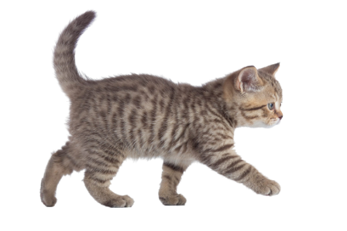
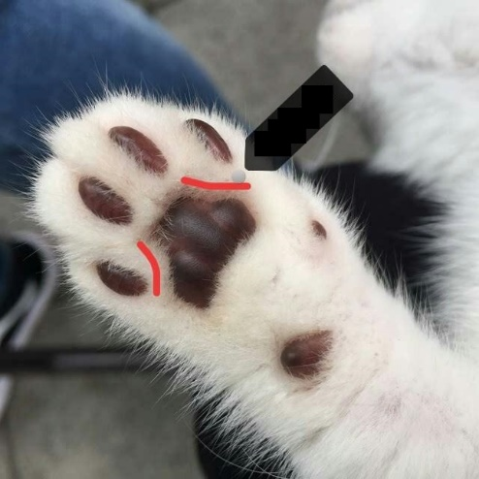
Cái mình
Cái đầu
Cái đuôi
1
Cái chân
4
3
2
Đệm chân

Slide 3
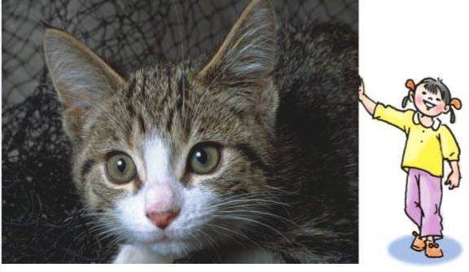
Cái tai
Cái đầu
Cái mắt
Cái mũi
Cái miệng

Slide 4
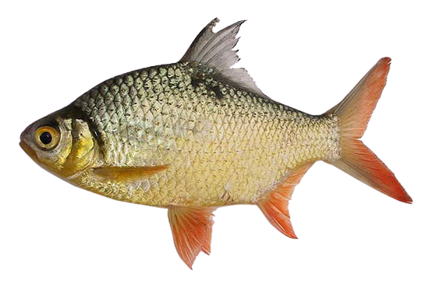
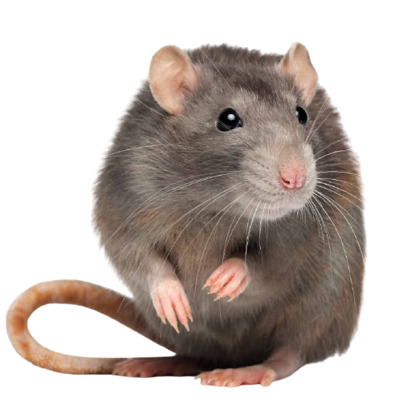

Slide 5
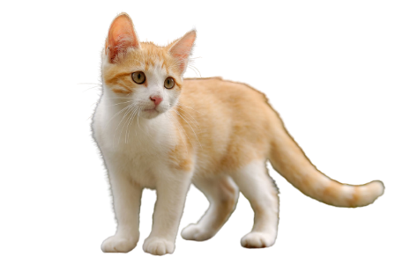
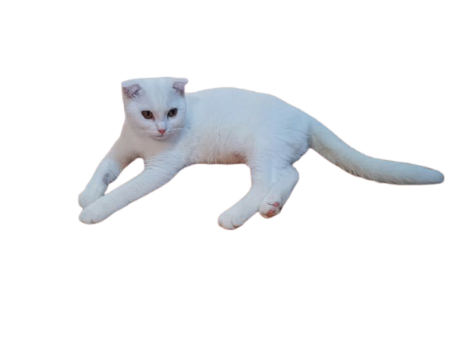

Slide 6
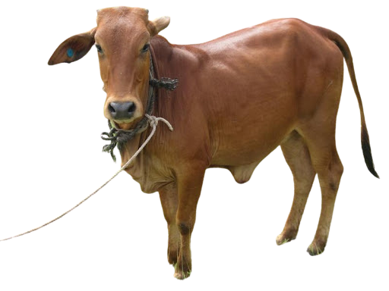
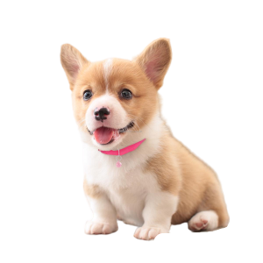
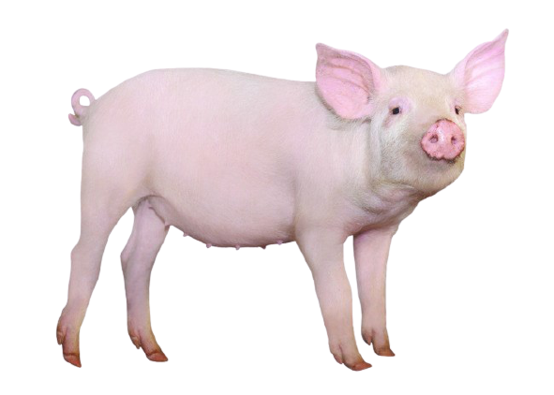
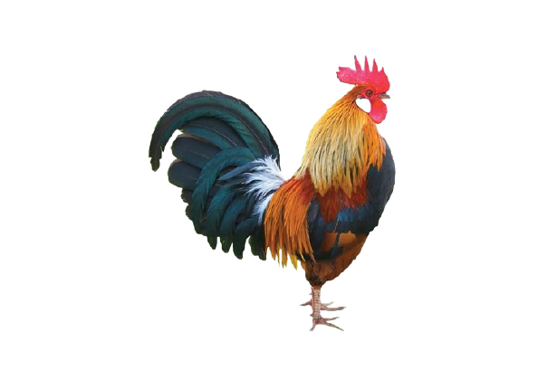

Slide 7

Trò chơi 1:
Tìm bộ phận còn thiếu.

Slide 10
Trò chơi 2:
Tìm bóng con vật.

Slide 11

